Slide 1

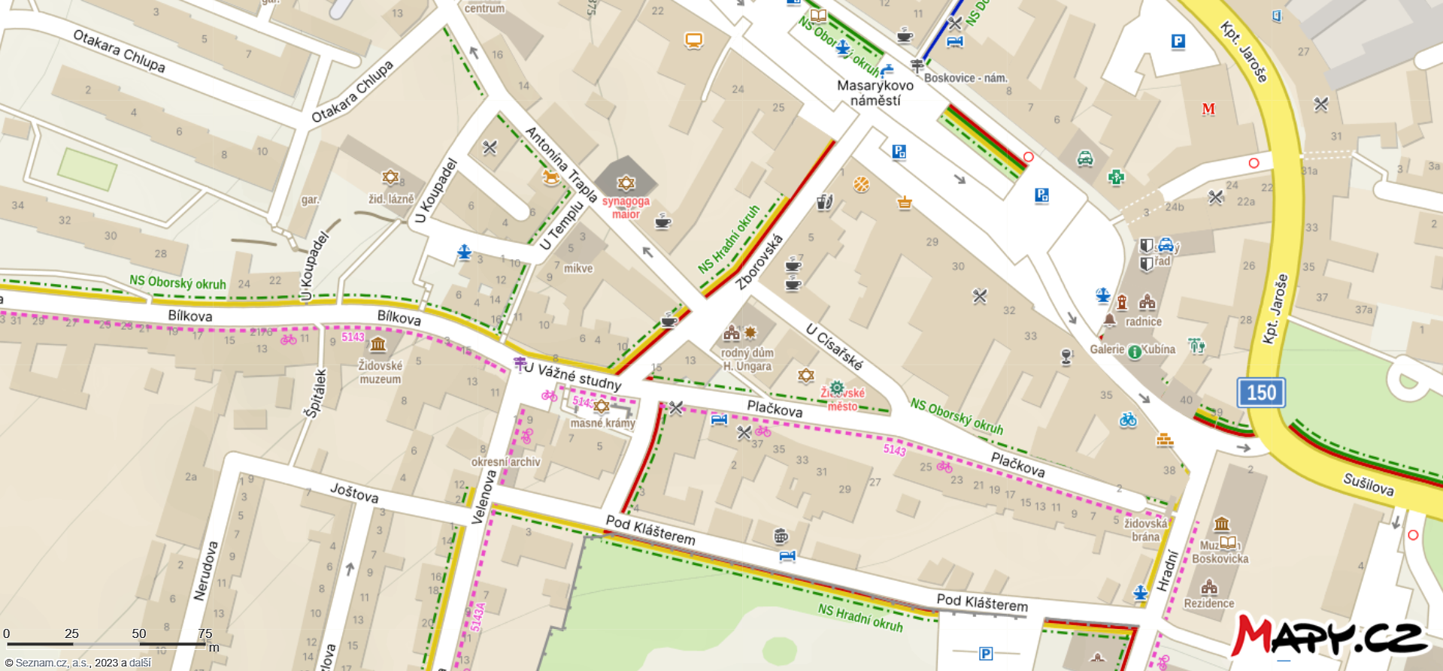
KAMENY ZMIZELÝCH

Slide 2
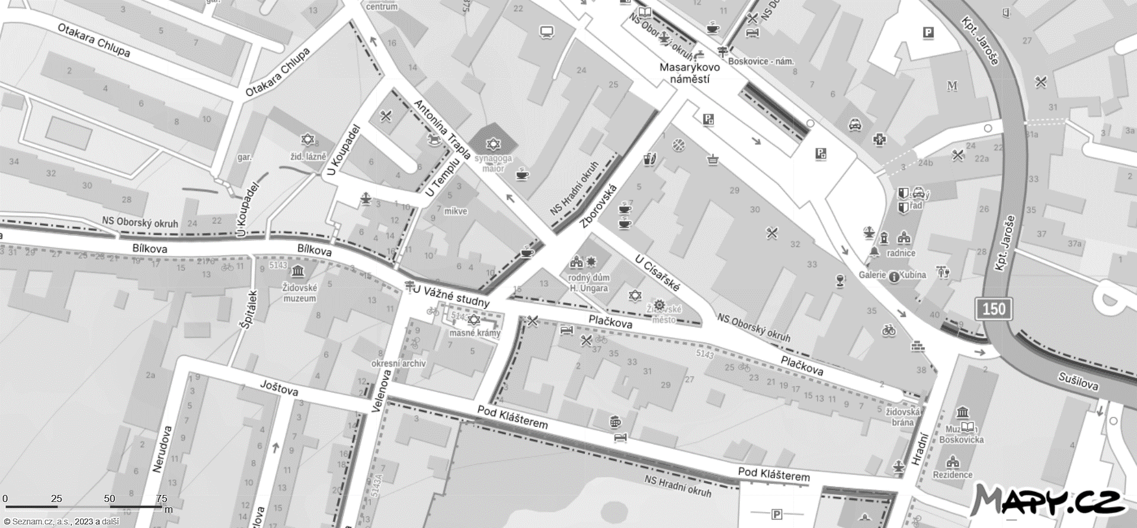

KAMENY ZMIZELÝCH
Člověk Jedna
Člověk Jedna
Člověk Jedna
Člověk Jedna

Slide 3
KAMENY ZMIZELÝCH
Člověk Jedna
Člověk Jedna
Člověk Jedna
Člověk Jedna

Slide 4
KAMENY ZMIZELÝCH
Člověk Jedna
Člověk Jedna
Člověk Jedna
Člověk Jedna
Fotky

Slide 5
KAMENY ZMIZELÝCH

Slide 6
KAMENY ZMIZELÝCH
SEZNAM DEPOTOVANÝCH
O PROJEKTU

Slide 7

KAMENY ZMIZELÝCH
SEZNAM DEPOTOVANÝCH
O PROJEKTU

Slide 8
KAMENY ZMIZELÝCH

